Slide 1

Sistema de vendas Avaliação I
Universidade Estadual de Santa Cruz - UESC
Departamento de Ciências Exatas e Tecnológicas
Curso de Ciência da Computação - Trimestre Letivo Excepcional (TLE)
Alunos: Guilherme Senna e Emmanuel Norberto
Disciplina: Banco de Dados 2
Professora: Trícia Souto

Slide 2
Diagramas
Diagrama conceitual e lógico

Slide 3
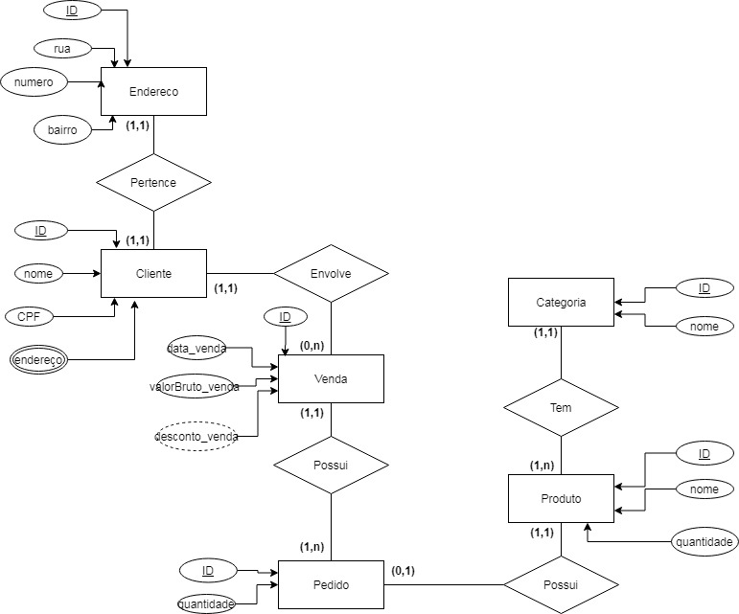
Diagrama conceitual

Slide 4
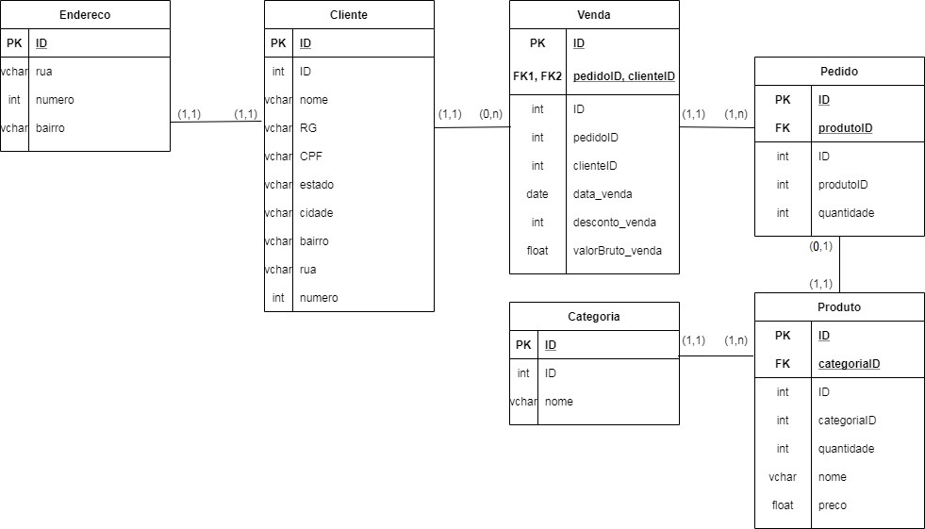
Diagrama lógico

Slide 5
Usuários
Usuário Cliente e Gerente

Slide 6
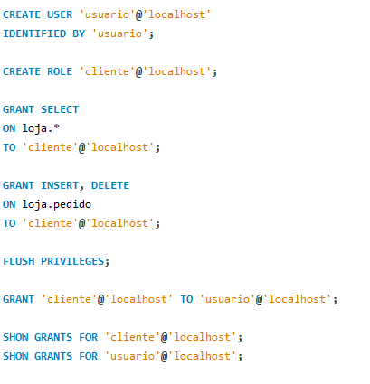
User usuário – Role cliente

Slide 7
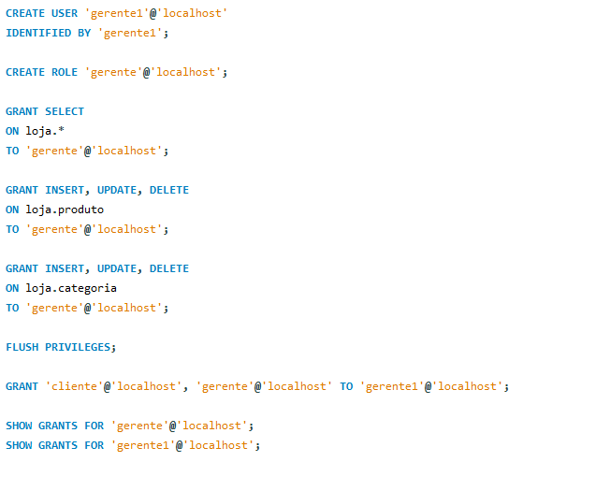
User gerente1 – Role gerente

Slide 8
Tabelas
phpMyAdmin

Slide 9
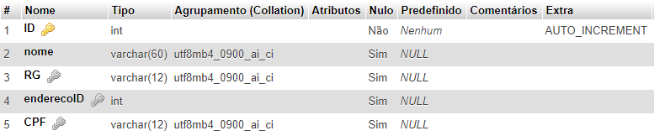
Tabelas - cliente

Slide 10
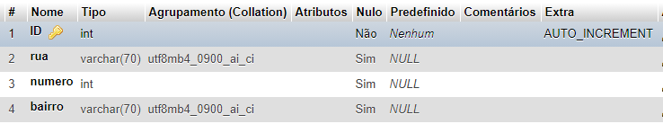
Tabelas - endereço

Slide 11
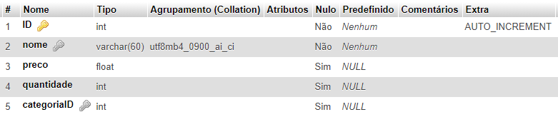
Tabelas - produto

Slide 12

Tabelas - categoria

Slide 13
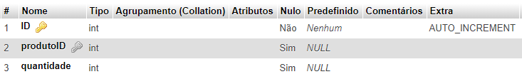
Tabelas - pedido

Slide 14
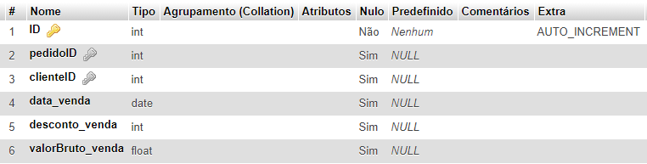
Tabelas - venda

Slide 15
Interface
Criada no AdobeXD

Slide 16
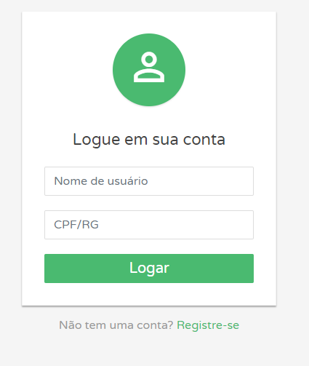
Login

Slide 17
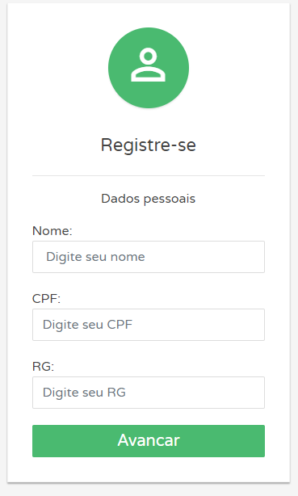
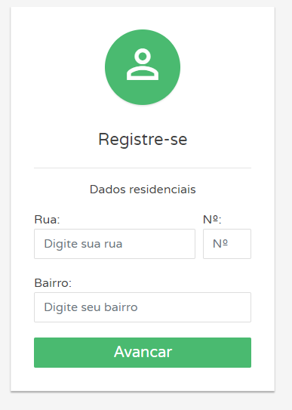
Registro

Slide 18
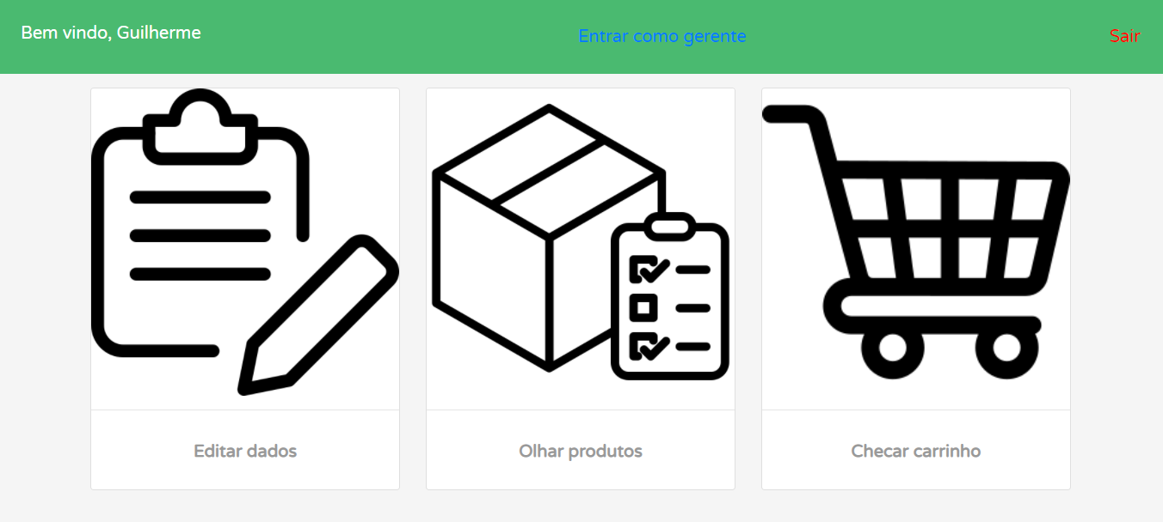
Menu cliente

Slide 19
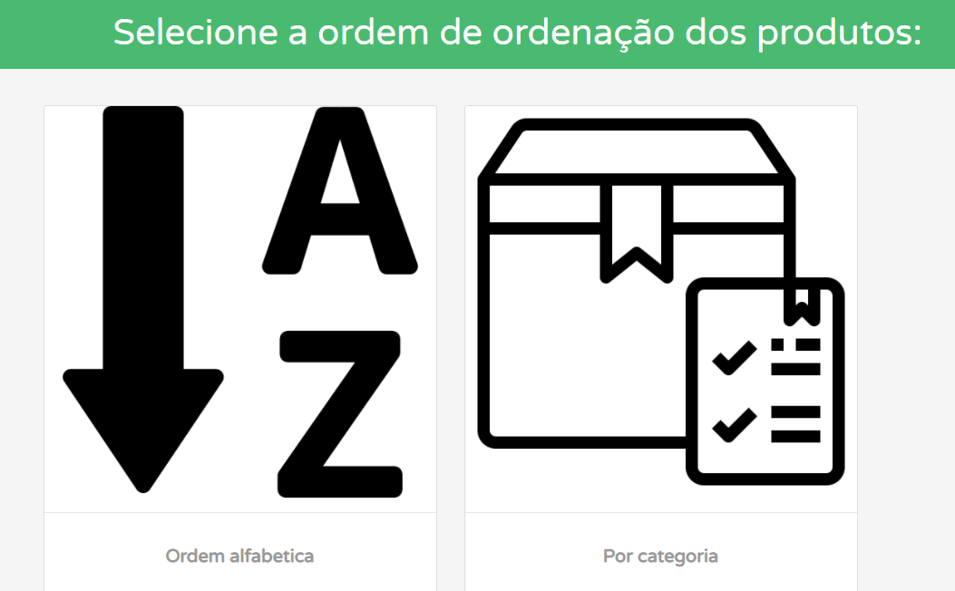
Cliente Menu produtos

Slide 20
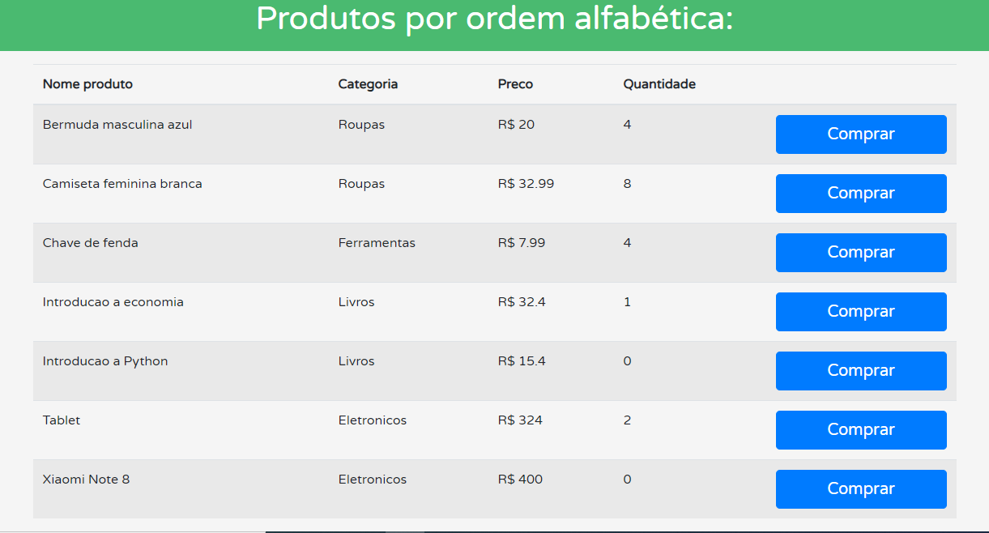
Cliente produto alfabética

Slide 21
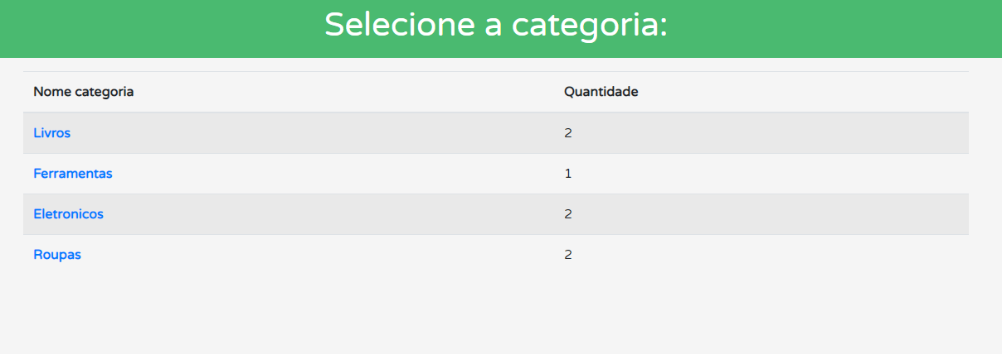
Cliente produto categorias

Slide 22
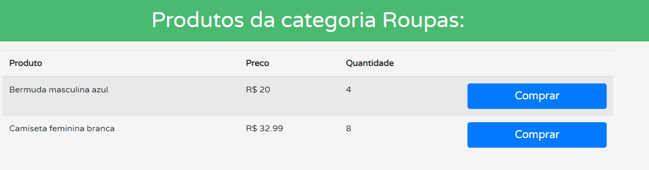
Cliente produto categorias

Slide 23
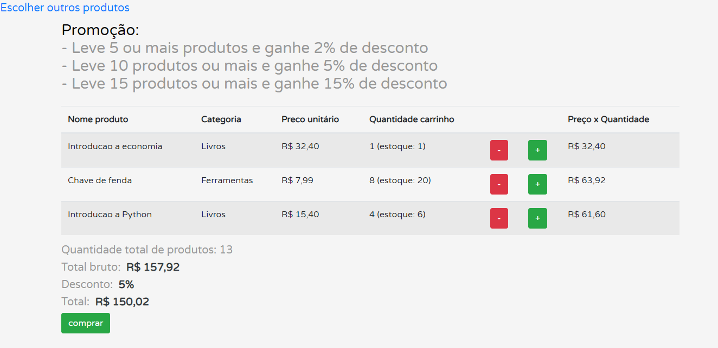
Cliente carrinho (pedido)

Slide 24
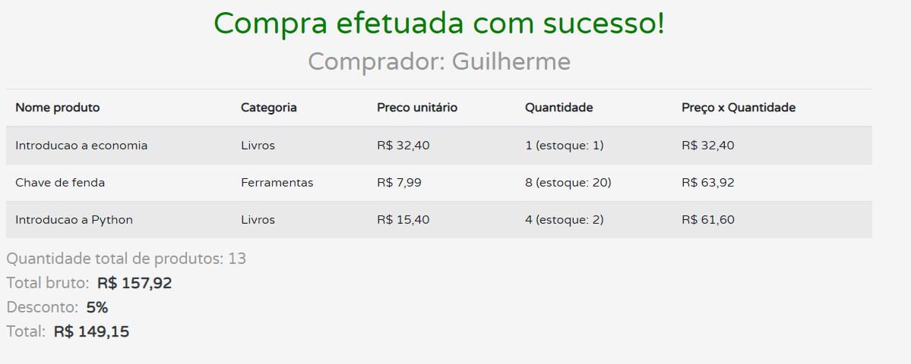
Cliente venda

Slide 25
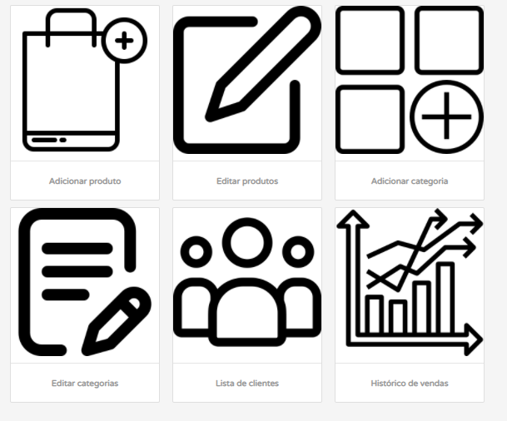
Menu gerente

Slide 26
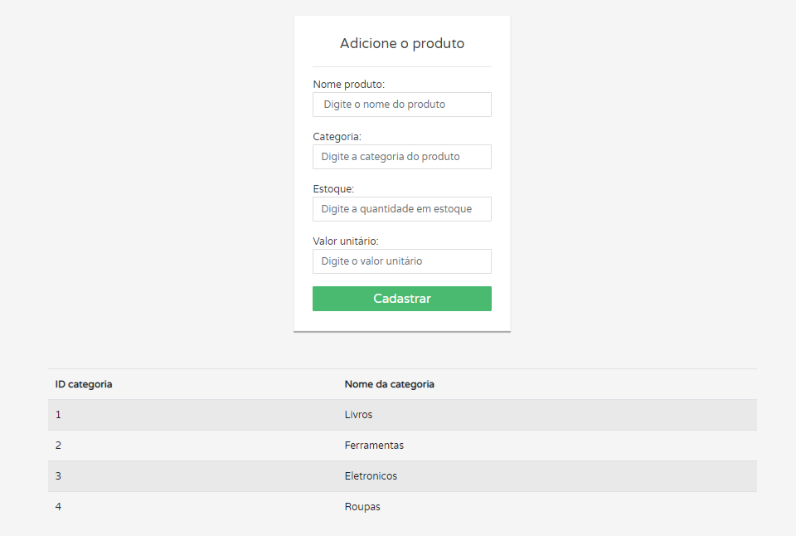
Adicionar produto

Slide 27
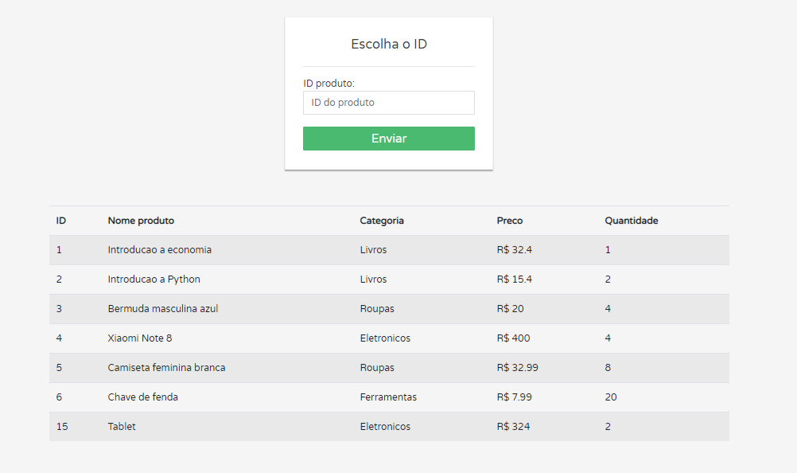
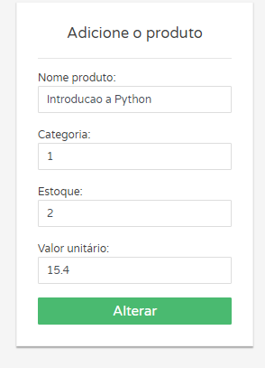
Editar produtos

Slide 28
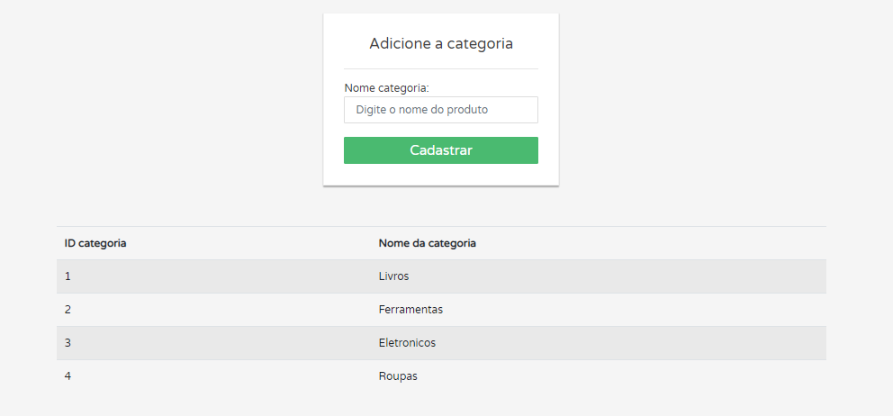
Adicionar categoria

Slide 29
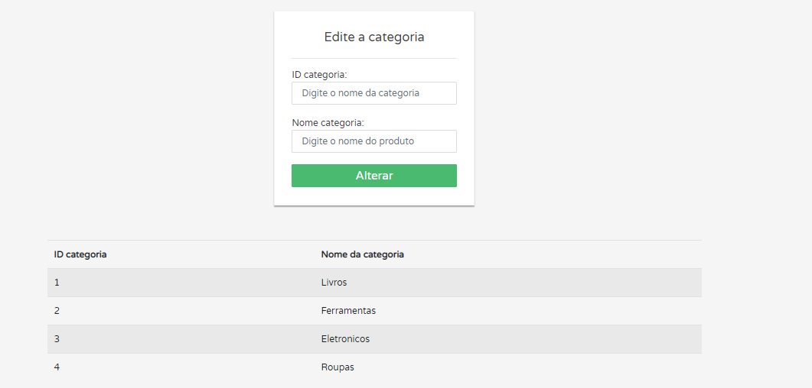
Editar categoria

Slide 30
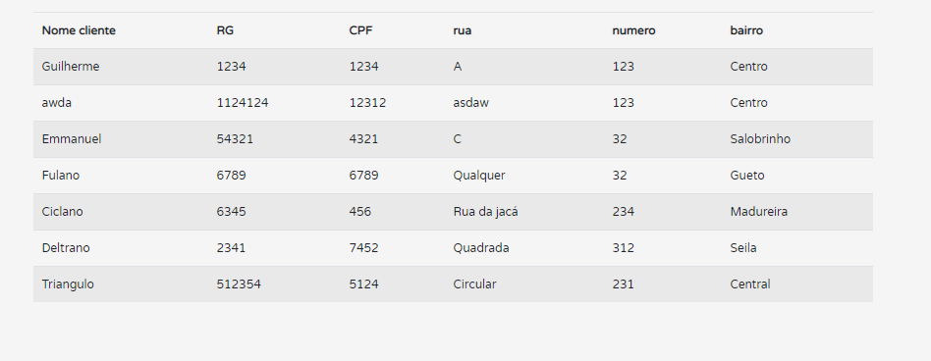
Lista de clientes

Slide 31
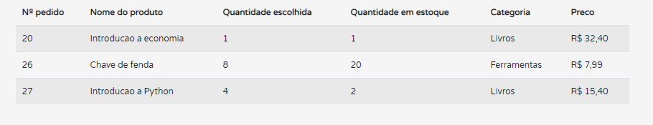
Histórico de vendas

Slide 32
Elementos específicos do banco
Trigger, Function, Cursor e View

Slide 33

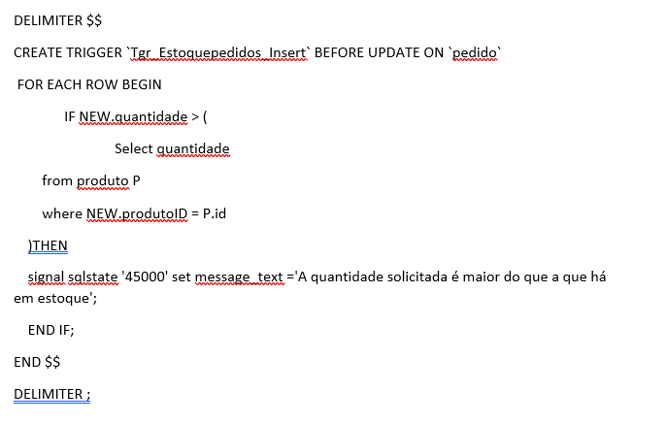
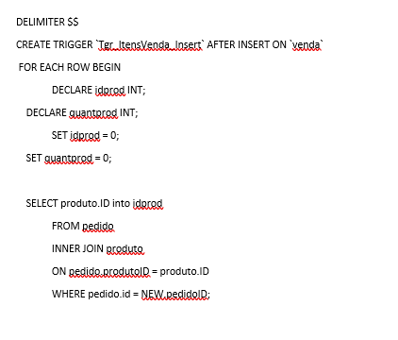
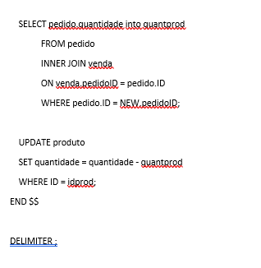
Trigger
1º Verificar quantidade escolhida x estoque
2º Abater do estoque a quantidade adquirida

Slide 34
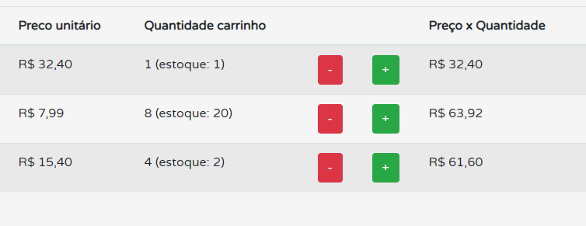
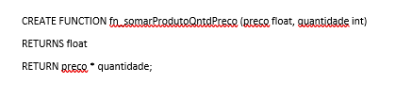
Function
Mostrar o produto do preço unitário de um produto com sua quantidade escolhida

Slide 35

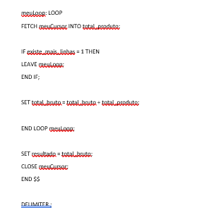
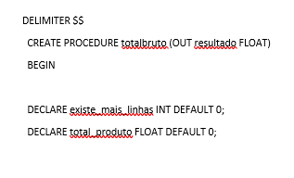
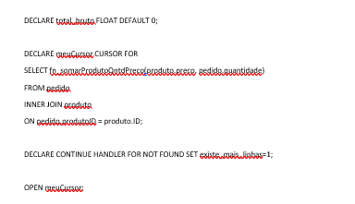
Cursor
Obter valor bruto pegando a soma dos produtos das quantidades de cada produtos com seu valor unitário.

Slide 36
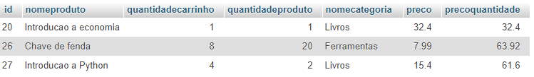
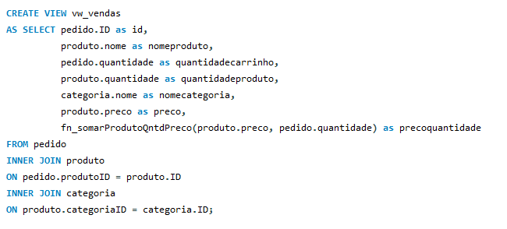
View
View de 3 tabelas: Produto, Pedido e Venda

